Slide 1
Comment créer le blog EDD
Quelques étapes pour vous aider à mettre en valeur les actions réalisées dans le cadre d’ « En quête de Biodiversité »

Slide 2
Utiliser l’ ENT et sélectionner mes applis dans la page d’accueil

Slide 3
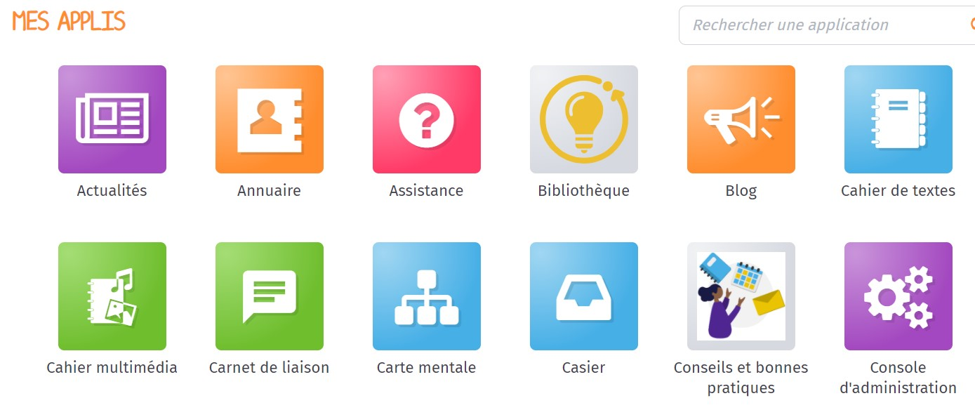
Cliquer sur BLOG

Slide 4
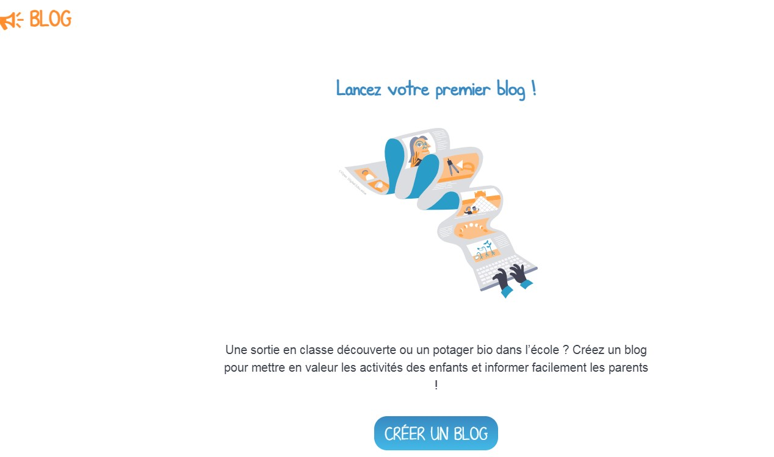
Lancer votre Blog

Slide 5
Donner un titre et autoriser l’accès public en cliquant sur « le blog est accessible publiquement… »

Slide 6
Le blog est créé on le retrouve avec cette icône.

Slide 7
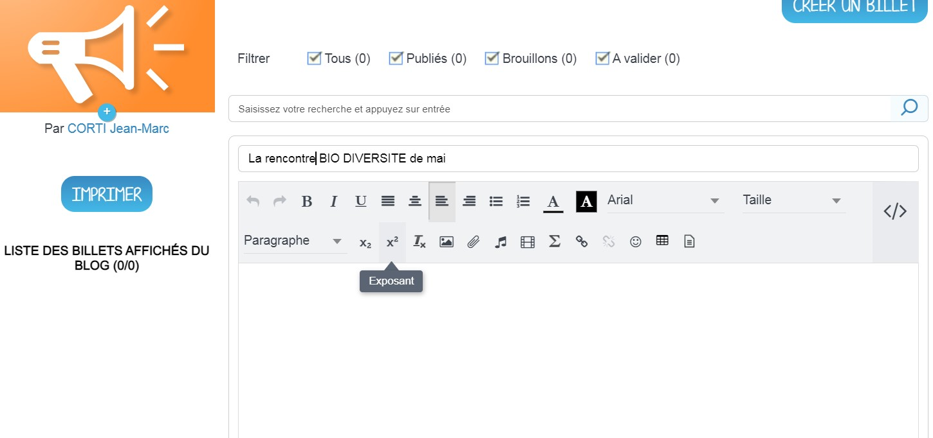
Vous pouvez ensuite créer un billet ou un article qui apparaitra dans votre blog. On peut y mettre des vidéos et des photos.

Slide 8
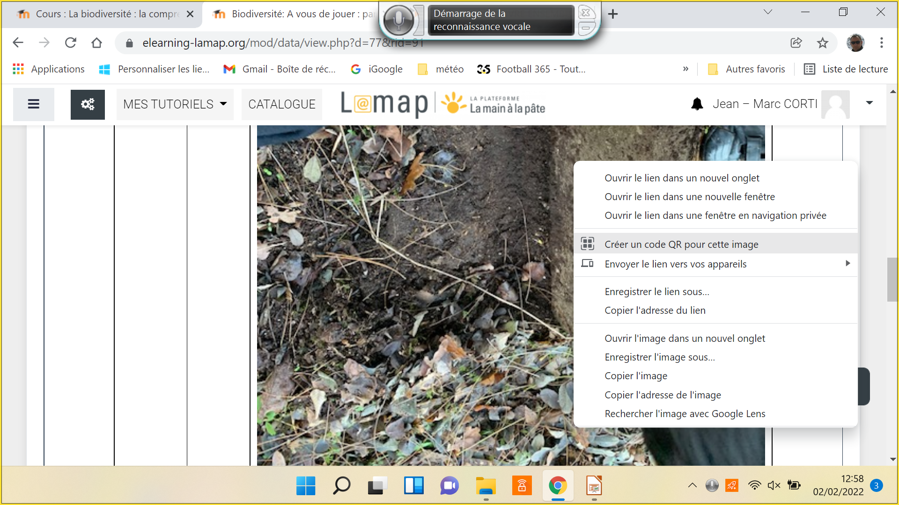
Pour créer un QR Code un simple clic droit avec la souris suffit

Slide 9
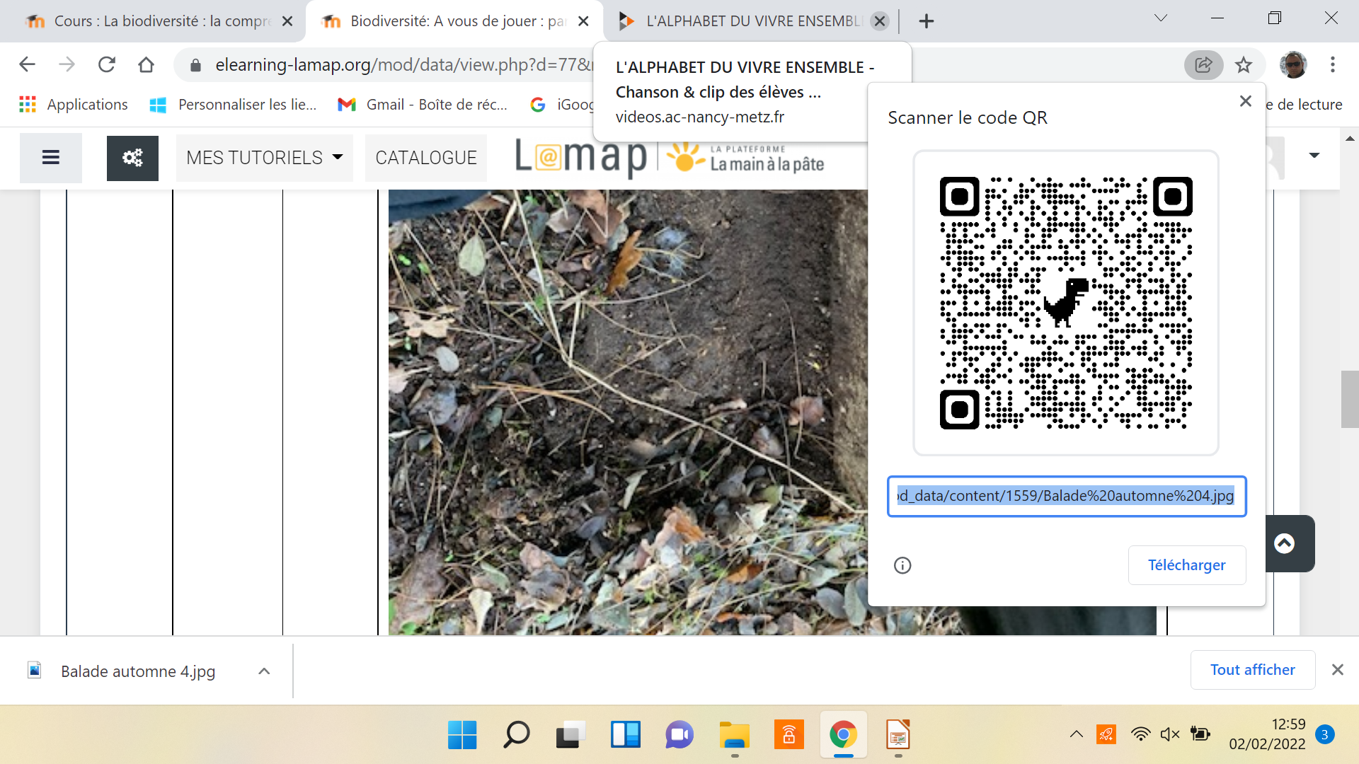
Et voici le QR code créé ( cela fonctionne avec le blog et les documents déposés sur le site de LAMAP

